Slide 1

NÁZEV ŠKOLY: ZŠ NETVOŘICE, OKRES BENEŠOV
AUTOR: Mgr. Hana Halamová
TÉMA: Co jsme přečetli
NÁZEV:VY_32_INOVACE_20_ČJ5_AZ-kvíz literární
ČÍSLO PROJEKTU: OPVK 1.4

Slide 2
Anotace
Materiál je určen pro výuku českého jazyka a literatury v 5. ročníku ZŠ.
AZ-kvíz je didaktická hra pro dvojici nebo dvě soutěžící družstva.
Vhodné i jako procvičování na PC.
Materiál je určen k zopakování těchto pojmů:
próza, poezie, verš, rým, pohádka, pověst
Připomínáme si některé texty a knížky, které jsme společně přečetli.
Ovládání je popsáno na sl. 77

Slide 3
AZ-kvíz
literární

Slide 4
?
1
2
3
4
5
6
7
8
9
10
11
12
13
14
15
16
17
18
19
20
21
22
23
24
25
26
27
28
29
30
31
32
33
34
35
36

Slide 5
1 Spisovatel a archeolog,
děj jeho románů se odehrává v době kamenné nebo bronzové.
Správná odpověď
Pyramida

Slide 6
Doplňte názvy románů :
Lovci …………
Bronzový ………..
Správná odpověď
Pyramida

Slide 7
3 Ze které knížky znáte Kopčema, Mamutíka a Veverčáka ?
Správná odpověď
Pyramida

Slide 8
4 Jakou sošku vytvořil Nian, když vzpomínal na svou ženu Nianu ?
Správná odpověď
Pyramida

Slide 9
5 Jak přišla Niana o život ?
Správná odpověď
Pyramida

Slide 10
Kopčem neměl pazourek a vrtal do dřeva dírku dřevěnou tyčkou.
Díky použití luku ho to záhy dovede k jistému vynálezu. Co objevil?
Správná odpověď
Pyramida

Slide 11
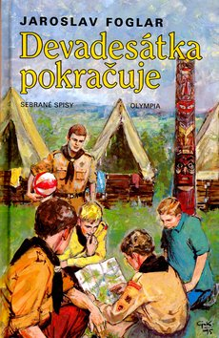


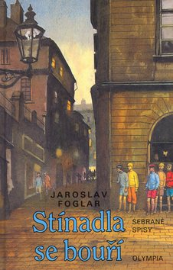
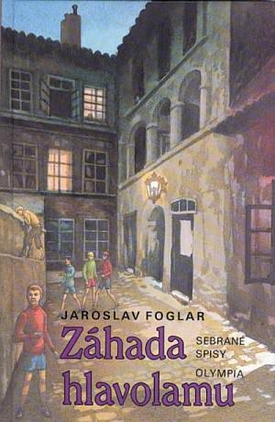

7 Kdo je autorem těchto knížek ?
Správná odpověď
Pyramida
http://www.zbozi.cz/?q=jaroslav%20foglar%20knihy&typ=produkty

Slide 12
8 Jaký kroj mají na sobě chlapci na titulní stránce ?
Správná odpověď
Pyramida

Slide 13
9 Jakou přezdívku měl Jaroslav Foglar ve skautském oddíle ?
Správná odpověď
Pyramida

Slide 14
10 Jak se jmenuje tajemná část města, o které píše v několika knížkách Jaroslav Foglar ?
Správná odpověď
Pyramida

Slide 15
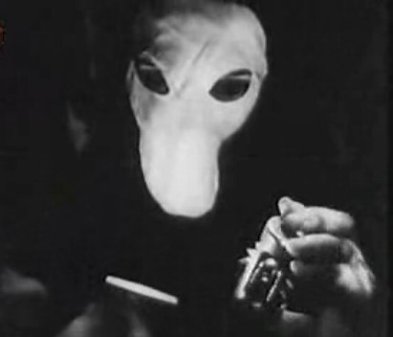
11 Poznáš knížku podle nápovědy ?
Správná odpověď
Pyramida

Slide 16
Jak si říkali kluci ve Stínadlech,
co bylo jejich poznávacím znamením ?
Správná odpověď
Pyramida

Slide 17
13 Co bylo ukryto uvnitř hlavolamu ?
Správná odpověď
Pyramida

Slide 18
14 Kdo byl Jan Tleskač ?
Správná odpověď
Pyramida

Slide 19
Kdo a kde našel deník
Jana Tleskače ?
Správná odpověď
Pyramida

Slide 20
Z které knížky by mohl být úryvek :
….Ne, teď už doopravdy nemohu vyprávět dál
o dětech …. Musím jít spát.Protože zítra máme jít všichni vybírat brambory. Dostali jsme na to ve škole tři dny prázdnin. Je to moc zábavné vybírat brambory. …..
Správná odpověď
Pyramida

Slide 21
Ve které knížce příběhy dětí vypravuje Lisa ?
Správná odpověď
Pyramida

Slide 22
Kdo z dětí nebydlí v Bullerbynu?
Lisa, Anna, Lasse, Olle, Celestýn, Bosse, Britta, Vendelín
Správná odpověď
Pyramida

Slide 23
19 Literatura psaná ve verších
Správná odpověď
Pyramida

Slide 24
20 Pro která literární díla je obvyklé používání rýmů?
Správná odpověď
Pyramida

Slide 25
Zvuková shoda na konci veršů. Např. …….. kráska
……….. sázka
Správná odpověď
Pyramida

Slide 26
22 Uveď celá jména básníků s iniciálami KJE a JS.
Správná odpověď
Pyramida

Slide 27
Malá, hnědá, tváři divé
pod plachetkou osoba,
o berličce, hnáty křivé,
hlas – vichřice podoba !
Jde o úryvek z prózy nebo poezie?
Uveď název.
Správná odpověď
Pyramida

Slide 28
24 Ve které zemi je Bullerbyn?
Správná odpověď
Pyramida

Slide 29
25 Ve které básni se objevuje hudebník Červíček,
co nechtíc způsobil?
Správná odpověď
Pyramida

Slide 30
26 Co ukrýval král Lávra pod svými vlasy?
Správná odpověď
Pyramida

Slide 31
Najdi všechny rýmy:
Co nyní celý svět
věděl od basy,
nebylo nic platno
skrývat pod vlasy,
tak král Lávra nosil po tom bálu
svoje dlouhé uši bez futrálu
po všechny časy.
27
Správná odpověď
Pyramida

Slide 32
28 Komu svěřil Kukulín tajemství, které ho tak tížilo ?
Správná odpověď
Pyramida

Slide 33
Pro který literární útvar jsou typické věty začínající
Bylo – nebylo…… Byl jednou jeden …..
Za sedmero horami ……
Správná odpověď
Pyramida

Slide 34
30 Kdo byli nejznámější sběratelé lidových pohádek?
Správná odpověď
Pyramida

Slide 35
Jak se jmenuje známý režisér filmových pohádek,
např. Princezna ze mlejna, Z pekla štěstí, O princezně Jasněnce a létajícím ševci
Správná odpověď
Pyramida

Slide 36
Jak se jmenuje nejslavnější pohádkář světa ?
Pocházel z Dánska a je podle něj pojmenovaná akce ………. noc.
Správná odpověď
Pyramida

Slide 37
33 Která pohádková knížka má ve svém názvu druhovou číslovku ?
Správná odpověď
Pyramida

Slide 38
34 Jak se jmenuje kratší prozaický útvar, jehož děj se váže k určitému místu a je částečně pravdivý, částečně vymyšlený ?
Správná odpověď
Pyramida

Slide 39
35 Uveďte celé jméno autora knížky Staré pověsti české.
Správná odpověď
Pyramida

Slide 40
Utvořte dvojice hrdinů tak, jak o nich pověsti vypravují.
Libuše, Ctirad, Horymír, Šárka, Břetislav, Přemysl Oráč, Jitka, Šemík
Správná odpověď
Pyramida

Slide 41
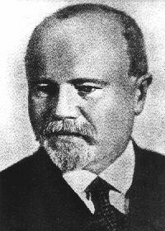
1 Spisovatel a archeolog, děj jeho románů se odehrává v době kamenné nebo bronzové.
Eduard Štorch.
Pokračovat
http://www.slovnikceskeliteratury.cz/imagePage.jsp?docid=441&id=225

Slide 42

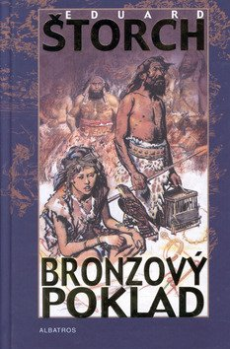
Doplňte názvy románů :
Lovci …………
Bronzový ………..
Lovci mamutů
Bronzový poklad
Pokračovat
http://www.zbozi.cz/?q=bronzov%C3%BD+poklad
http://www.zbozi.cz/?q=lovci+mamut%C5%AF

Slide 43
Ze které knížky znáte Kopčema,
Mamutíka a Veverčáka ?
Eduard Štorch – Lovci mamutů
Pokračovat

Slide 44
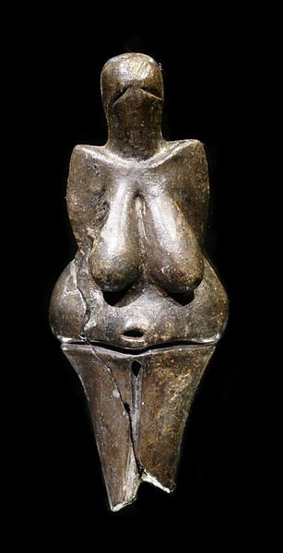
4 Jakou sošku vytvořil Nian, když vzpomínal na svou ženu Nianu ?
Věstonickou venuši
Pokračovat
http://cs.wikipedia.org/wiki/V%C4%9Bstonick%C3%A1_venu%C5%A1e

Slide 45
5 Jak přišla Niana o život ?
.
Utopila se v bažině při lovu bizona.
Pokračovat

Slide 46
Kopčem neměl pazourek a vrtal do dřeva dírku dřevěnou tyčkou.
Díky použití luku ho to záhy přivede k jistému vynálezu. Co objevil?
způsob,jak rozdělat oheň
Pokračovat

Slide 47
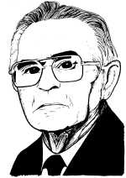
7 Kdo je autorem těchto knížek ?
Jaroslav Foglar
Pokračovat
http://cs.wikipedia.org/wiki/Jaroslav_Foglar

Slide 48
8 Jaký kroj mají na sobě chlapci na titulní stránce ?
skautský kroj
Pokračovat
http://cs.wikipedia.org/wiki/Skauting

Slide 49
9 Jakou přezdívku měl Jaroslav Foglar ve skautském oddíle ?
Jestřáb
Pokračovat

Slide 50
10 Jak se jmenuje tajemná část města, o které píše v několika knížkách Jaroslav Foglar ?
Stínadla
Pokračovat

Slide 51
11 Poznáš knížku podle nápovědy ?
Jaroslav Foglar – Záhada hlavolamu
Pokračovat

Slide 52
Jak si říkali kluci ve Stínadlech,
co bylo jejich poznávacím znamením ?
Vontové, žlutý špendlík
Pokračovat

Slide 53
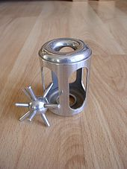
13 Co bylo ukryto uvnitř hlavolamu ?
plánek k sestavení létacího kola
Pokračovat
http://cs.wikipedia.org/wiki/Je%C5%BEek_v_kleci

Slide 54
14 Kdo byl Jan Tleskač ?
učil se v zámečnické dílně a pracoval na svém vynálezu
Pokračovat

Slide 55
Kdo a kde našel deník
Jana Tleskače ?
Rychlé šípy, ve věži svatojakubského kostela
Pokračovat

Slide 56
Z které knížky by mohl být úryvek :
….Ne, teď už doopravdy nemohu vyprávět dál o dětech …. Musím jít spát.Protože zítra máme jít všichni vybírat brambory. Dostali jsme na to ve škole tři dny prázdnin. Je to moc zábavné vybírat brambory. …..
Astrid Lindgrenová – Děti z Bullerbynu
Pokračovat

Slide 57
17
Ve které knížce příběhy dětí vypravuje Lisa ?
Astrid Lindgrenová- Děti z Bullerbynu
Pokračovat

Slide 58
Kdo z dětí nebydlí v Bullerbynu?
Lisa, Anna, Lasse, Olle, Celestýn, Bosse, Britta, Vendelín
Celestýn a Vendelín
Pokračovat

Slide 59
19 Literatura psaná ve verších
Poezie
Pokračovat

Slide 60
20 Pro která literární díla je obvyklé používání rýmů?
Poezie, básně
Pokračovat

Slide 61
Zvuková shoda na konci veršů. Např. …….. kráska
……….. sázka
rým
Pokračovat

Slide 62
22 Uveď celá jména básníků s iniciálami KJE a JS.
Karel Jaromír Erben
Jaroslav Seifert
Pokračovat

Slide 63
Malá, hnědá, tváři divé
pod plachetkou osoba,
o berličce, hnáty křivé,
hlas – vichřice podoba !
Jde o úryvek z prózy nebo poezie?
Uveď název.
Poezie
K.J.Erben- Polednice
Pokračovat

Slide 64
24 Ve které zemi je Bullerbyn?
ve Švédsku
Pokračovat

Slide 65
25 Ve které básni se objevuje hudebník Červíček,
co nechtíc způsobil?
Král Lávra,
Červíček vyzradil tajemství
Pokračovat

Slide 66
26 Co ukrýval král Lávra pod svými vlasy?
velké oslí uši
Pokračovat

Slide 67
27 Najdi všechny rýmy:
Co nyní celý svět
věděl od basy,
nebylo nic platno
skrývat pod vlasy,
tak král Lávra nosil po tom bálu
svoje dlouhé uši bez futrálu
po všechny časy.
basy – vlasy- časy,
bálu - futrálu
Pokračovat

Slide 68
28 Komu svěřil Kukulín tajemství, které ho tak tížilo ?
Našeptal ho do duté vrby.
Pokračovat

Slide 69
Pro který literární útvar jsou typické věty začínající
Bylo – nebylo…… Byl jednou jeden …..
Za sedmero horami ……
pohádka
Pokračovat

Slide 70
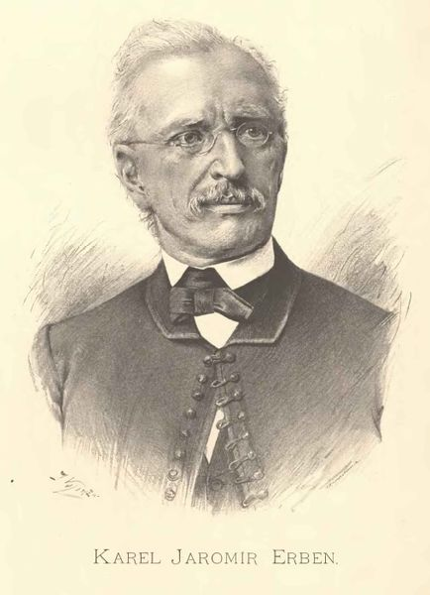
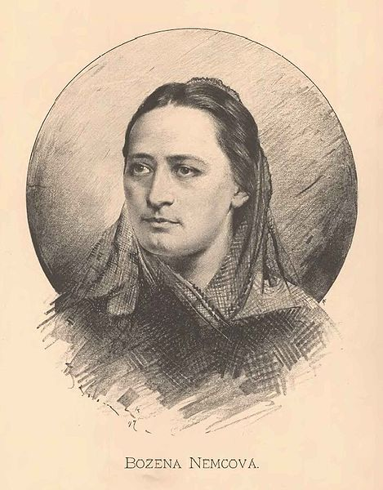
30 Kdo byli nejznámější sběratelé lidových pohádek?
Karel Jaromír Erben
Božena Němcová
http://cs.wikipedia.org/wiki/Soubor:Jan_Vil%C3%ADmek_-_Bo%C5%BEena_N%C4%9Bmcov%C3%A1.jpg
Pokračovat
http://cs.wikipedia.org/wiki/Soubor:Jan_Vil%C3%ADmek_-_Karel_Jarom%C3%ADr_Erben.jpg

Slide 71
Jak se jmenuje známý režisér filmových pohádek,
např. Princezna ze mlejna, Z pekla štěstí, O princezně Jasněnce a létajícím ševci
Zdeněk Troška
Pokračovat

Slide 72
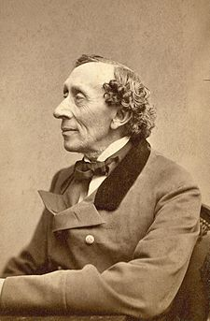
Jak se jmenuje nejslavnější pohádkář světa ?
Pocházel z Dánska a je podle něj pojmenovaná akce ………. noc.
Hans Christian Andersen
Pokračovat
http://cs.wikipedia.org/wiki/Hans_Christian_Andersen

Slide 73
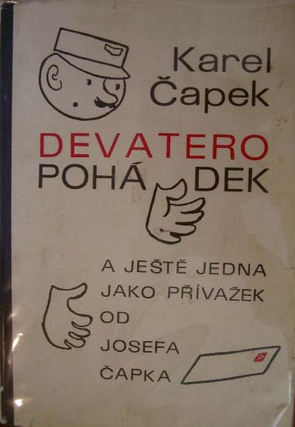
33 Která pohádková knížka má ve svém názvu druhovou číslovku ?
Devatero pohádek
Pokračovat

Slide 74
Jak se jmenuje kratší prozaický útvar, jehož děj se váže k určitému místu a je částečně pravdivý, částečně vymyšlený ?
pověst
Pokračovat

Slide 75
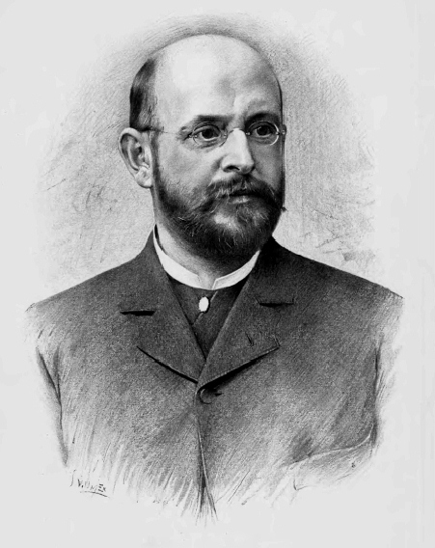
35 Uveďte celé jméno autora knížky Staré pověsti české.
Alois Jirásek
Pokračovat
http://cs.wikipedia.org/wiki/Alois_Jir%C3%A1sek

Slide 76
Utvořte dvojice hrdinů tak, jak o nich pověsti vypravují.
Libuše, Ctirad, Horymír, Šárka, Břetislav, Přemysl Oráč, Jitka, Šemík
Libuše a Přemysl Oráč
Ctirad a Šárka
Horymír a Šemík
Břetislav a Jitka
Pokračovat

Slide 77
Pomoc
Kroky (pro použití ve výuce):
1. Na pyramidě klikněte na libovolné číslo.
2. Odpovězte a pro zobrazení správné odpovědi klikněte na tlačítko Správná odpověď.
3. (Zkontrolujte, zda jste odpověděl/a správně.) Pro návrat k pyramidě stiskněte Pokračovat.
4. Číslo se zbarví zeleně.
a) Pokud chcete číslo zbarvit červeně (ze zeleného), klikněte opět na stejné číslo a pak na tlačítko Pyramida v levém dolním rohu.
b) Pokud chcete zbarvit tlačítko žlutě (neutrálně) (ze zeleného), klikněte na stejné tlačítko
a poté na tlačítko Pyramida a opakujte to ještě jednou.
5. Pokračujte dalšími čísly.
7. Při neurálním zbarvení zadává otázku vyučující.
Zpět

